Slide 1

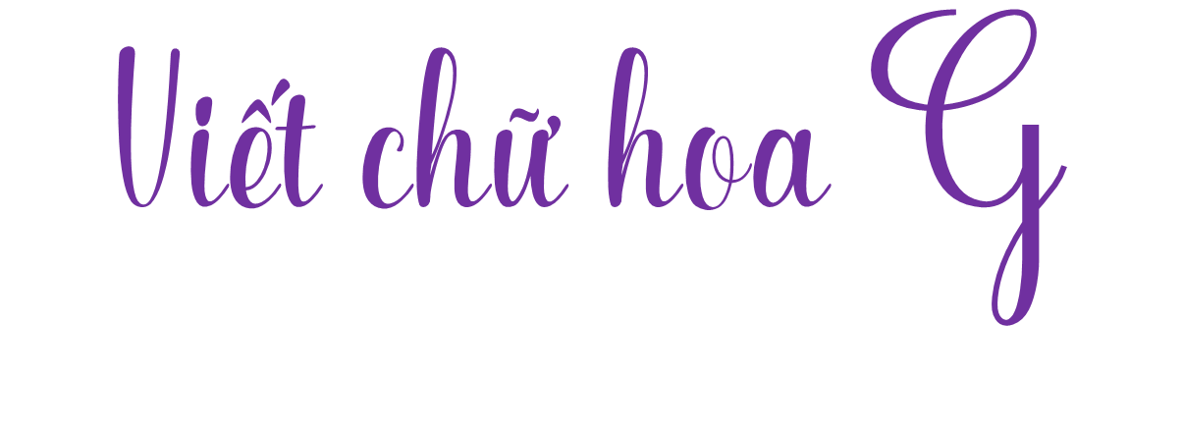
Thứ ... ngày ... tháng ... năm …..

Slide 2
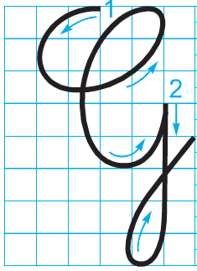
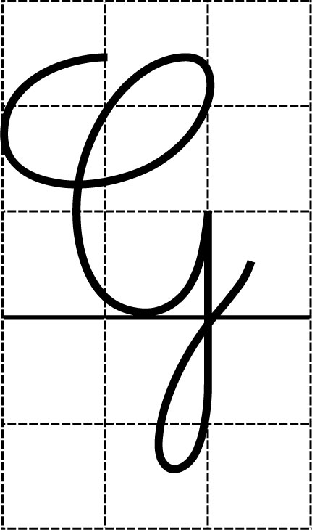
Notes:
Bài giảng thiết kế bởi: Nguyễn Thị Tuyết Nga – TH Mai Động – Hoàng Mai – HN.

Slide 3




Viết bảng con

Slide 4
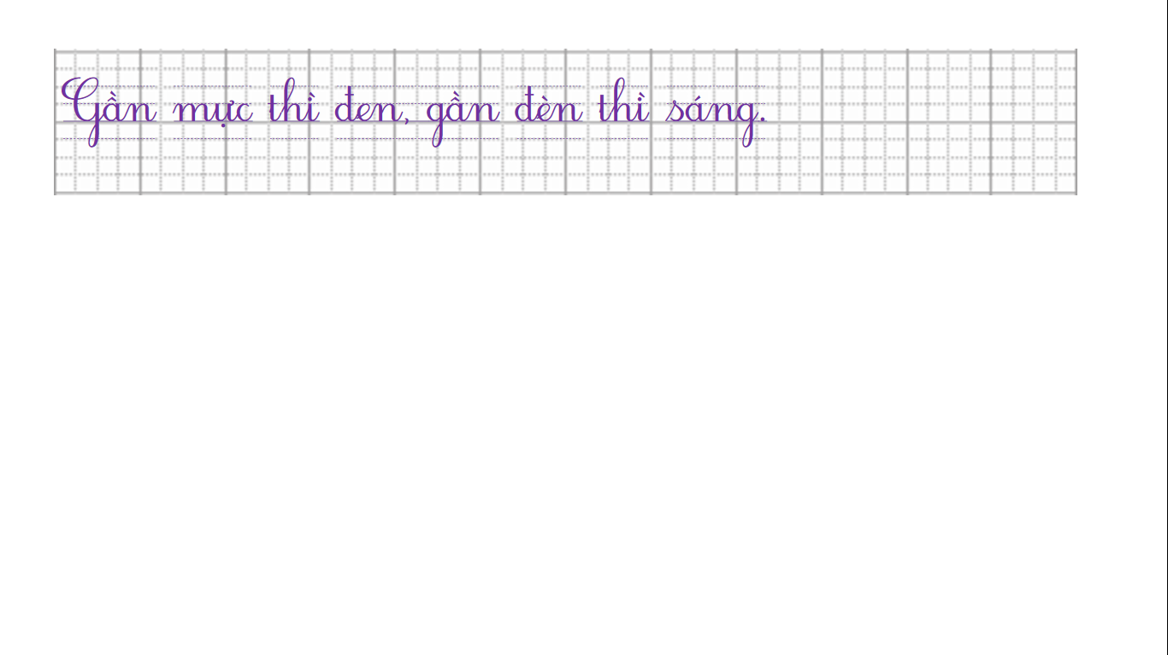
Câu tục ngữ trên cho con biết điều gì?
Nghĩa đen: mực màu đen dễ khiến cho những vật tiếp xúc cũng bị nhuộm đen. Ngược lại, đèn sáng nên những vật xung quanh đèn cũng được chiếu sáng.
Nghĩa bóng: nếu ở gần người làm nhiều việc xấu thì ta cũng bị ảnh hưởng xấu. Ngược lại, nếu ở gần những người tốt thì ta cũng học được nhiều điều tốt đẹp.

Slide 5
